Slide 1
Giuliana di Norwich
Una rivelazione dell’Amore

Slide 2
Riscoperta di Giuliana
* Monaca inglese di Norwich vissuta tra il 1343 ca. e il 1416 (o poco dopo)
La sua opera ha rischiato di perdersi
Esiste un testo breve (TB) e un testo lungo (TL)
Il TB: è una prima versione dell’esperienza avuta l’8 o il 13 maggio 1373 e composta dieci anni dopo
Il TL: è una rilettura della visione avuta alla luce di due esperienze:
- Nel 1388 ebbe una nuova rivelazione che le trasmise il senso di tutte le visioni, dove le viene rivelato che l’«amore» è il soggetto, l’oggetto e il fine di tutta la rivelazione.
- Nel 1393 ella giunse a cogliere appieno il senso della parabola del signore e del servo
Intuizione che, non il tema del «peccato», con i problemi che solleva, ma l’«amore» è il fulcro, il senso e lo scopo delle rivelazioni.
Questo la spinse a produrre un nuovo testo lungo quattro volte il primo, passando dal racconto delle «visioni» alla «rivelazione» che in esse è avvenuta.

Slide 3
Riscoperta di Giuliana
Nel passaggio dal TB al TL Giuliana diviene consapevole di avere un messaggio da trasmettere ai suoi «fratelli cristiani».
All’inizio i suoi scritti non ebbero popolarità perché gli scritti femminili avevano meno considerazione.
La sua trasmissione è dovuta alla «copiatura» fatta da benedettine inglesi, che la riforma anglicana costrinse a emigrare in Francia a Cambrai e «si deve alla devozione benedettina per Giuliana se la conoscenza della sua opera è stata preservata».
A metà seicento (1670) è stata pubblicata la prima edizione (ed. Cressy) a stampa, segno di un gruppo numeroso di suoi lettori.

Slide 4
Riscoperta di Giuliana
In ambiente anglicano vi fu un rigetto a causa della polemica antipapista e il disprezzo verso le «visioni».
Nel settecento l’illuminismo filosofico reagì fortemente contro la letteratura mistica, e Giuliana subì una nuova eclisse.
Nel 1843 appaiono in Inghilterra due nuove edizioni e un’altra nel 1902: entrambe sono una ristampa del Cressy.
In Italia fa il suo ingresso nel 1932 e poi nel 1957, le pubblicazioni sono una modernizzazione dell’originale scritto medievale.
Le edizioni critiche apparvero solo negli anni ‘70 e portarono ad un apprezzamento sempre più marcato di Giuliana.
L’attuale edizione di Pezzini è del 2015, interamente rivista e ampliata.

Slide 5
Chi è Giuliana?
Di lei si sa ben poco, a differenza di altre mistiche. Anche il nome non è sicuro, perché Julian è il nome del santo patrono della chiesa dove abitava come reclusa.
Sappiamo che ebbe la visione il 13 maggio 1373 a trent’anni e mezzo, dunque l’anno di nascita potrebbe essere il 1342 o 43.
Sappiamo che visse a Norwich e che morì approssimativamente nel 1416.
Forse di famiglia discretamente agiata che le ha dato un buon livello culturale. Si dischiara «illetterata», ma non appare tale.
Forse è divenuta monaca dopo l’esperienza mistica dell’agonia, a Carrow, dove proseguì la sua formazione culturale.
Divenne romita a Norwich, col permesso del Vescovo, verso i 50 anni, perché abbiamo certezza che fosse lì nel 1393. Qui ebbe maggiori possibilità culturali.

Slide 6
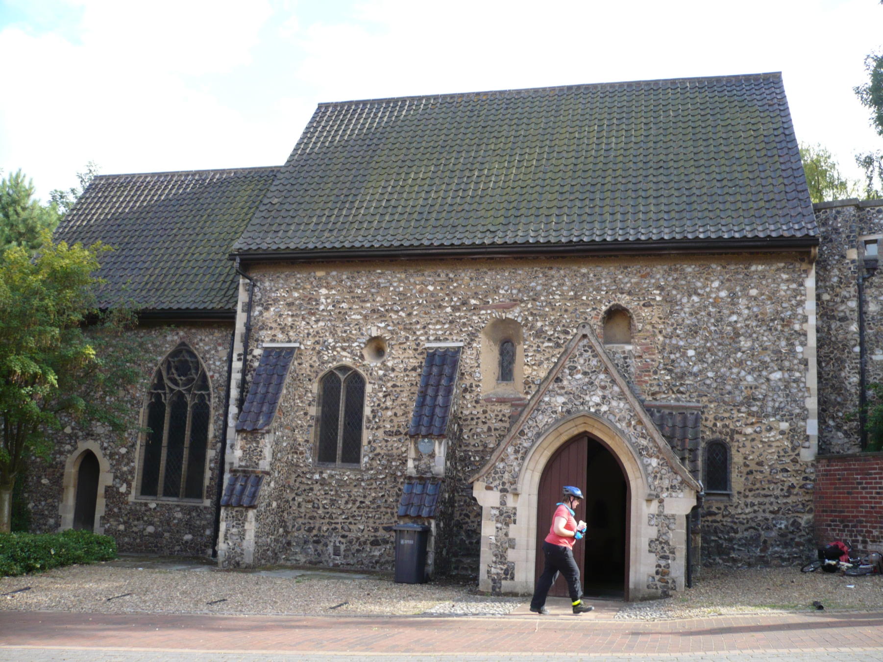
Chiesa di San Giuliano, Norwich

Slide 7
Giuliana reclusa
La vita da reclusa era ardua e impegnativa fatta di povertà e lavoro, sobrietà e raccoglimento, nella lotta contro le tentazioni dovute allo spazio chiuso, all’immobilità, alla rarefazione delle relazioni, all’accidia, ben nota a Giuliana.
Visse il ministero del consiglio e del discernimento. Margery Kempe, famosa visionaria nobile del suo tempo, incontrò Giuliana per avere consigli sulle sue visioni e ne racconta l’incontro. Qui Giuliana appare come maestra di discernimento spirituale, equilibrata, lucida. Giuliana era dunque già famosa a suo tempo come maestra di spirito.

Slide 8
Nelle Rivelazioni del Divino Amore, Giuliana vuole, anzitutto descrivere le circostanze ordinarie in cui ella ha ricevuto le sue visioni. Giovane donna e pia, aveva chiesto tre favori a Dio:
* ottenere la stessa conoscenza della sofferenza di Cristo come quella della madre e degli amici di Gesù sul Calvario;
* essere purificata dalla sofferenza fino alla morte;
* ricevere tre "ferite": una vera contrizione dei suoi peccati, compatire amorosamente l'amore alle sofferenze di Cristo, avere sete di Dio.

Slide 9
Questa creatura desiderava ottenere dalla grazia di Dio tre doni: il primo era la memoria della passione, il secondo era una malattia fisica, il terzo era quello di avere in dono da Dio tre ferite (cap. 2)
Quanto alla malattia precisa:
Volevo che tale malattia fosse così seria da portarmi in punto di morte.
E ancora:
Il desiderio della malattia mi era venuto quando ero giovane, e avrei voluto averla nel mio trentesimo anno di età (cap. 2).
Il desiderio è esaudito, secondo quanto è scritto all'inizio del c. 3:
Quando avevo trent'anni e mezzo Dio mi mandò una malattia fisica che durò tre giorni e tre notti: la quarta notte ricevetti tutti i riti della santa Chiesa, e pensavo che non sarei riuscita a sopravvivere neanche fino all’alba.

Slide 10
Il senso di questa richiesta di Giuliana:
san BERNARDO scrive:
«Come infatti la verità non si vede nella sua purezza se non si ha il cuore puro, così la sventura del fratello è sentita più realisticamente da un cuore che soffre. Perché tu abbia un cuore che si rattrista per le miserie altrui, bisogna che prima riconosca la miseria tua in modo da trovare nella tua anima quella del tuo prossimo, e apprenda dall’intimo di te stesso come soccorrerlo, sull'esempio cioè del Salvatore, che volle soffrire per poter compatire, divenire misero per imparare ad aver pietà, per apprendere non solo l'obbedienza, [...] ma anche la misericordia. Non che prima egli l'ignorasse: la sua misericordia è fin dall’eternità e per tutta l'eternità. Ma quello che conosceva per natura fin dall’eternità, l’apprese nel tempo mediante l’esperienza» (BERNARDO DI CLAIRVAUX, I gradi dell'umiltà e della superbia III, 6).

Slide 11
Il valore di Giuliana:
Scrive il teologo domenicano Simon Tugwell nel 1982: «Quello che ci offre è dottrina, non emozione… Non è un pio dilettante. Spera certo che i suoi lettori ricevano consolazione dal suo scritto, e la sua intenzione è sicuramente quella di incoraggiare la vita cristiana: in questa senso la sua non è solo teologia speculativa. Ma in ogni caso essa intende rivolgersi primariamente alle nostre teste, ed è solo attraverso le nostre teste che saranno poi stimolati i cuori».
E Thomas Merton, nel 1965, scrive di lei: «È una vera teologa, dotata di più perspicuità, profondità e ordine che santa Teresa».

Slide 12
Tematiche di Giuliana
Primo tema: La Passione di Gesù
«Attorno a me si fece buio come se fosse notte, tranne sull’immagine della croce, dove rimaneva una luce, e non capivo come» (cap. 3). Tutta la Prima rivelazione (capp. 4-9) intende esplorare il perché e il come di quella «luce» che sembra sopraffatta dalle tenebre, ma che alla fine le cancella sfolgorando in tutto l’universo (cf Gv 1,5). È la stessa Giuliana a dichiarare che «tutte le rivelazioni che seguono trovano qui il loro fondamento e il legame che le unisce» (cap. 1).
Tale collocazione, intrecciata col tema della lotta tra luce e tenebre, fa della Prima rivelazione un Prologo.

Slide 13
Tematiche di Giuliana
La Passione di Gesù:
La contemplazione delle sofferenze di Gesù apre alla considerazione dell’amore come motivo del soffrire e della gloria di Dio e nostra come traguardo e frutto della passione.
Il dolore di Gesù sulla croce è la rivelazione di quanto Dio ami il mondo e di quanto grande sia la sua volontà di salvare ogni cosa. La passione è la grande finestra attraverso la quale Giuliana conosce e comprende Dio e la creazione e il rapporto di amore ineffabile che lega l’uno all’altra.
La contemplazione introduce il discepolo alla sequela di Gesù a imitazione di Lui che consiste 1) nel distacco che giunge fino alla accettazione della sofferenza in comunione con Gesù; 2) la contemplazione dell'amore di Dio rivelato sulla croce, e l’unione mediante la preghiera, con la sua volontà; 3) l’immersione totale nella luce e nella gloria del Signore.

Slide 14
Tematiche di Giuliana
La Passione di Gesù porta a conoscere Dio:
Ci ha creati solo per se stesso, e ci ha risanati con la sua preziosa passione, e continua a custodirci nel suo amore beato. E tutto questo è opera della sua bontà.
Creatore, custode e amico è dunque Dio. E ad accentuare la vicinanza tra Dio e noi, Giuliana non si stanca di definirlo come cortese, gentile, amichevole, intimo, « domestico» e familiare.
e la creazione
Mi mostrò una piccola cosa. Grossa quanto una nocciola, che stava nel palmo della mia mano, così mi sembrava, ed era rotonda come una palla. La guardai con l’occhio della mia intelligenza, e pensai: “Cosa mai può essere?”. E mi fu risposto in senso generale cosi: "È tutto ciò che è creato”. Mi chiedevo con meraviglia come potesse durare, perché mi sembrava che si sarebbe rapidamente ridotta a nulla, tanto era piccola. E alla mia mente fu risposto: “Dura e durerà sempre perché Dio l’ama”. (cap. 5).

Slide 15
Tematiche di Giuliana
Secondo tema: Il peccato è inevitabile, ma tutto sarà bene
Il problema del male nel mondo diventa una questione cruciale per Giuliana. Ella prende molto seriamente il problema del male.
In questa semplice parola "peccato" nostro Signore ricordò alla mia mente in generale tutto ciò che non è buono, e il vergognoso disprezzo e l’immensa umiliazione che egli sopportò per noi in questa vita, e la sua morte e tutte le pene, e le passioni di tutte le sue creature, nello spirito e nel corpo (cap. 27).
Di fronte a questo dramma del male e alla luce della croce Giuliana risponde nella fiducia: l’anima resti tranquilla, e non perda la fiducia in Dio e continui a credere all’amore.
Il male è un mistero e di fronte al mistero bisogna essere umili e discreti e mantenere la fiducia che «tutto sarà bene» e Dio «porterà tutte le cose al bene».

Slide 16
Tematiche di Giuliana
Secondo tema: Il peccato è inevitabile, ma tutto sarà bene
La bontà e l’amore del nostro Signore Dio vogliono che noi sappiamo che si compirà, e la sua potenza e la sua sapienza, per il medesimo amore. Vogliono celare e nascondere ai nostri occhi cosa sarà e come si compirà (cap. 32).
Anche il peccato avrà un risvolto positivo:
Dal momento che ho trasformato in bene il danno più grande, voglio che tu sappia dedurre da ciò che trasformerò in bene qualsiasi altro male, che di quello è più piccolo (cap. 29).
Il peccato, dunque, una volta vinto e domato, tornerà a gloria dell’uomo, come dimostra la Chiesa che onora i santi senza nascondere le loro colpe.
Tanto quanto il suo amore per noi non si spezza a causa del nostro peccato, altrettanto egli vuole che non si spezzi per la stessa ragione l’amore che portiamo a noi stessi e ai nostri fratelli cristiani (cap. 40).

Slide 17
Tematiche di Giuliana
Secondo tema: Il peccato è inevitabile, ma tutto sarà bene
Le tribolazioni sono un altro aspetto del male del mondo, ma anche da esse Dio sa trarre del bene, trasformando il dolore in gloria, e servendosi delle svariate forme che riveste la sofferenza per purificare l’uomo e impedirgli di cadere scioccamente nell'orgoglio e nella vanagloria, suscitando anzi in lui una compassione verso chi soffre, che è prolungamento e riflesso della stessa compassione di Cristo.
Vuole che sappiamo che tutto sarà trasformato per noi in gloria e guadagno in virtù della sua passione. E sappiamo anche che non soffriamo da soli, ma con lui, e che Io vediamo come nostro sostegno (cap. 28).
Il peccato è inevitabile, ma tutto sarà bene, Dio non vuole il male e il peccato, ma dal momento che nella sua libertà l’uomo ha peccato, Dio, col suo progetto, trasforma il peccato in una potenza di gloria per l’uomo e lo rende parte di un piano di salvezza e di gloria per l’uomo.

Slide 18
Tematiche di Giuliana
Terzo tema: Dio fondamento del nostro essere e della nostra preghiera
La preghiera (di supplica, di ringraziamento, di lode e quella unitiva) ha come scopo la sintonia con Dio.
Essa parte da Dio, cammina con Dio e ritorna a Dio.
Ci deve essere in noi una ferma fiducia nel Signore.
È lui che ha fatto tutto. Allora egli intende questo, che noi vediamo che è lui che opera, e Io preghiamo di conseguenza. Perché una sola cosa non basta. Se preghiamo e non vediamo che egli opera, diventiamo tristi e pieni di dubbi, e questo non torna a onore di Dio. E se vediamo che egli opera, ma non preghiamo, non compiamo il nostro dovere. [...] Tutto ciò che nostro Signore ha deciso di fare, è sua volontà che noi pure lo chiediamo nella preghiera, sia in particolare che in generale (cap. 42).
La preghiera è «retta comprensione della pienezza di gioia che deve venire»

Slide 19
Tematiche di Giuliana
Quarto tema: Gesù nostra madre
Quinto tema: La Chiesa nostra Madre
Sesto tema: Rimanere nella visione
L’ultima rivelazione è una lezione di come si debba educare il nostro sguardo perché la visione del peccato non ci disturbi più di tanto.
È giusto conoscere il proprio peccato e però Dio non vuole che rimaniamo in questo stato d’animo, né che ci affanniamo troppo nell’autoaccusarci, né vuole che ci sentiamo troppo depressi per il nostro stato di miseria. Ma vuole invece che spostiamo in fretta la nostra attenzione su di lui» (cap. 79)
«egli vuole che in ogni cosa la nostra contemplazione e la nostra gioia si fissino sull’amore» (cap. 73)

Slide 20
Tematiche di Giuliana
Sesto tema: Rimanere nella visione
«la nostra fede è una luce, e la luce è per noi fonte di vita» (cap 83)
«e questa luce è carità» (cap 84)
Vorresti dunque sapere cosa ha inteso il tuo Signore e conoscere il senso di questa rivelazione? Sappilo bene: amore è ciò che lui ha inteso. Chi te lo rivela? L'amore. Che cosa ti rivela? Amore. Perché te lo rivela? Per amore. Rimani salda nell'amore, e lo conoscerai sempre più a fondo. Ma in lui non conoscerai mai cose diverse da questa, per l’eternità. (cap. 86).

Slide 21
Leggere Giuliana
Giuliana scrive ascoltando da una parte la rivelazione di Dio, del cuore di Dio, dello spirito con cui egli si rapporta all’uomo e dall’altra sente se stessa dentro di sé e coglie quali siano i bisogni più profondi e più veri della persona umana, di ogni persona umana, quello di sentirsi valorizzata, perdonata e amata sempre senza defezioni, capìta e incoraggiata, orientata da una speranza che viene dal di fuori o di sopra di sé, perché chiaramente comprende che la sua felicità e il suo futuro non è nelle sue mani. Sentendo l’uomo, comprende Dio e sentendo Dio, comprende l’uomo. Ciò che Dio dona è ciò di cui l’uomo ha più bisogno: la vita! Ma la vita non è solo corporea è anzitutto spirituale e che cosa sia la vita spirituale l’uomo lo comprende incontrandosi con Dio che è Spirito che dà la vita senza misura.
Così dobbiamo leggere Giuliana: sentendo noi stessi nel più profondo di noi stessi e lì riconoscere Dio che è la risposta ai nostri bisogni e desideri più profondi.

